Slide 1
Introduction to Artificial Intelligence
Lesson-1

Slide 2
Contoh Aplikasi AI
VIDEO

Slide 3
Artificial Intelligence
Intelligence
Kecerdasan
Intelegensia
Kepintaran
Artificial
Buatan
Semu
Artifisial

Slide 4
Apa itu AI?

Slide 5
Klasifikasi Bidang AI?

Slide 6
What is intelligence? [1]
“She is intelligent”
She knows a lot?
She thinks fast?
“Her actions are appropriate to each situation”

Slide 7
What is intelligence? [2]
Menurut para psiokolog dan ahli teori kognitif:
“intelligence helps in identifying the right piece of knowledge at the appropriate instances of decision making”

Slide 8
So, what is AI?
“AI” thus can be defined as:
“the simulation of human intelligence on a machine, so as to make the machine efficient to identify and use the right piece of “knowledge” at a given step of solving a problem”

Slide 9
Definisi AI
Bidang yang mempelajari cara bagaimana membuat komputer dapat memecahkan masalah sebagaimana cara yang dilakukan makhluk hidup (manusia)
Bidang yang mempelajari bagaimana membuat komputer dapat berpikir, memecahkan masalah, dan mengambil keputusan seperti manusia
Bidang yang mempelajari aspek-aspek yang pada saat ini manusia lebih baik melakukannya dibandingkan komputer

Slide 10
Elementary Characteristics of Intelligence
Perceiving (perception)
Learning
Reasoning

Slide 11
Elementary Characteristics of Intelligence
Perceiving (perception)
Membangun sebuah pengetahuan dari informasi di dunia nyata
Untuk dapat melakukan persepsi, harus dapat membaca/menerima data dari lingkungan luar → sensor
Apa sensor pada manusia?
Notes:
Membangun sebuah pengetahuan dari informasi di dunia nyata

Slide 12
Elementary Characteristics of Intelligence
Learning
beradaptasi dengan keadaan baru untuk mendeteksi serta memperhitungkan semua kemungkinan pola
Reasoning
Menjawab pertanyaan dan menarik kesimpulan baru dengan menggunakan informasi yang tersimpan

Slide 13
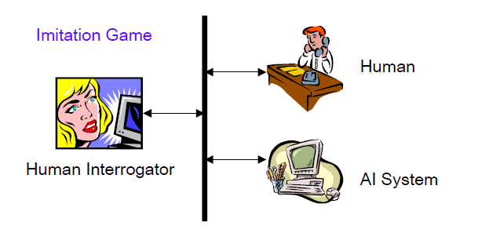
Turing Test[1]
Salah satu uji kecerdasan mesin/program, diusulkan oleh Alan Turing (1950)

Slide 14
Turing Test[1]
Salah satu uji kecerdasan mesin/program, diusulkan oleh Alan Turing (1950)
Seseorang (manusia) berkomunikasi dengan komputer melalui teletype. Jika orang tsb tidak dapat mengenali apakah ia berbicara dengan komputer atau orang lain, maka program komputer itu dianggap lulus uji Turing
AI = acting humanly!

Slide 15
Turing Test[3]
Harus melibatkan:
Pengolahan bahasa alami (Natural language processing)
Representasi pengetahuan (knowledge representation)
Penalaran otomatis (automated reasoning)
Pembelajaran mesin (machine learning)
Bisa ditambahkan sistem vision and robotik untuk menghasilkan Uji Turing yang lengkap (total)

Slide 16
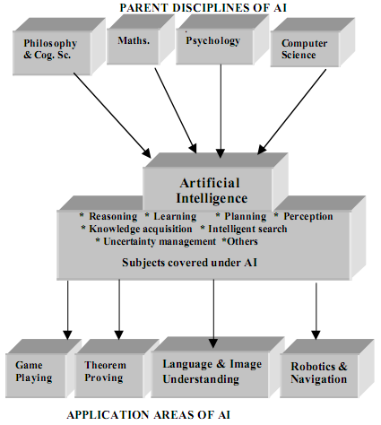
The Disciplines of AI

Slide 17
Aplikasi AI

Slide 18
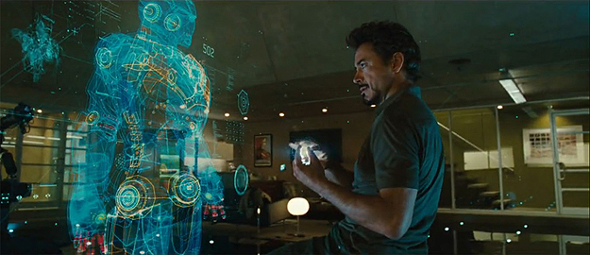
The Subject of AI [1]
Jarvis

Slide 19
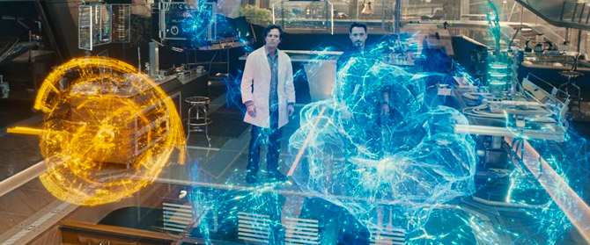
The Subject of AI [2]
Ultron
Ultron yang digagas Tony memiliki otak super canggih dengan informasi kehancuran yang dibuat para Avengers.

Slide 20
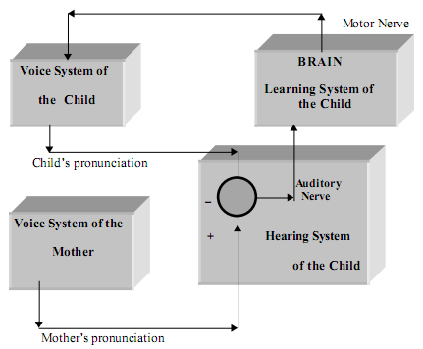
Learning System[1]

Slide 21
Learning System[2]
Sistem pendengaran anak menerima sinyal ucapan “A” dari ibunya
Sinyal error (perbedaan pengucapan “A” oleh sang anak dan sang ibu) diterima oleh learning system
Learning system mengirimkan sinyal aktuasi ke sistem suara anak untuk menyesuaikan pengucapan

Slide 22
Learning System[3]
Proses adaptasi sistem suara anak terus berlangsung hingga sinyal errornya kecil (pengucapan anak hampir = pengucapan ibu)
Setiap sinyal ucapan “A” yang dihasilkan oleh sistem suara selama adaptasi berlangsung itu disimpan oleh learning system

Slide 23
Learning System[4]
Learning System di atas disebut parametric learning
Learning system melakukan adjustment terhadap sistem suara sang anak secara otomatis untuk menjamin respon suara yang dihasilkan mendekati pola sampel trainingnya (yaitu ucapan Ibu)

Slide 24
Knowledge Representation
Cara merepresentasikan pengetahuan sedemikian rupa untuk menghasilkan proses reasoning yang efektif
Terdapat banyak teknik di dalam AI untuk merepresentasikan pengetahuan, di antaranya: production rules, semantic nets, frames, filler and slots, dsb.

Slide 25
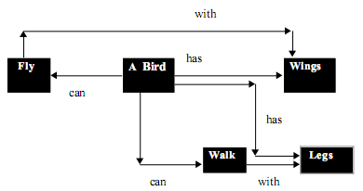
Contoh Knowledge Representation
Konowledge Base: A bird can fly with wings. A bird has wings. A bird has legs. A bird can walk with legs.
Contoh representasi Semantic Net untuk “birds”:

Slide 26
Soft Computing
According to Prof. Zadeh, Soft Computing is:
“an emerging approach to computing, which parallels the remarkable ability of the human mind to reason and learn in an environment of uncertainty and imprecision”
Mencakup teknik berikut:
Fuzzy Logic
ANN (Artificial neural networks)
Algoritma Genetik

Slide 27
What is imprecision and uncertainty?
Adanya berbagai bentuk incompleteness pada knowledge base suatu masalah AI
Imprecision = incompleteness of data
Umumnya terjadi pada database
Uncertainty = incompleteness of knowledge
Umumnya terjadi pada knowledge base

Slide 28
State-Space Approach for AI Problem Solving
Di dalam permasalahan AI dikenal istilah state
State merepresentasikan status sistem pada saat tertentu
State-space approach adalah metode untuk menyelesaikan masalah dengan melakukan operasi-operasi tertentu pada state saat ini untuk menghasilkan next-state terus menerus hingga dicapai final-state yang diinginkan

Slide 29
Contoh State-Space Approach[1]
4-Puzzle Problem
Puzzle yang terdiri atas 4 buah cell
Tiga cell berisi digit angka, 1 cell kosong (blank)
Terdapat 3 operasi swapping: Blank-Up (BU), Blank-Down (BD), Blank-Left (BL), dan Blank-Right (BR)
BU berarti posisi Blank (B) ditukar dengan posisi cell di atasnya, dst.
Masalahnya adalah: bagaimana mencapai final state dari sebuah initial state dengan langkah seminimum mungkin?

Slide 30
Contoh State-Space Approach[2]
Contoh:

Slide 31
Contoh State-Space Approach[2]
Contoh:
Jawabannya : 2 langkah (BL lalu BU)

Slide 32
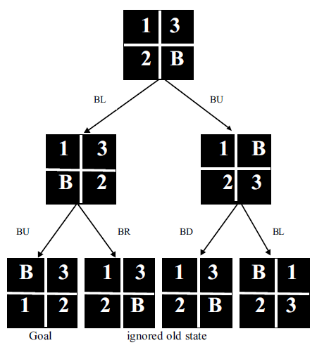
Apa yang terjadi di pikiran kita?

Slide 33
To be continued..☺

